Slide 1
MEZI REVOLUCÍ A PRVNÍ SVĚTOVOU VÁLKOU
EMANCIPACE ŽEN = ZROVNOPRÁVNĚNÍ ŽEN
(právo studovat, pracovat, volit)
snaha žen být nezávislé
nejvíce projevovalo v Anglii (sufražetky – ženy, které bojovaly za práva žen, hlavně právo volit)

Slide 2
MEZI REVOLUCÍ A PRVNÍ SVĚTOVOU VÁLKOU
IMPERIALISMUS A KOLONIALISMUS
snaha ovládnout cizí území, národ x systém ovládání a využívání málo vyvinutých zemí
kdo měl kolonie, měl peníze, obchod, suroviny
Afrika, Asie, Oceánie
velmoci: Francie, VB, Rusko, USA, Japonsko

Slide 3
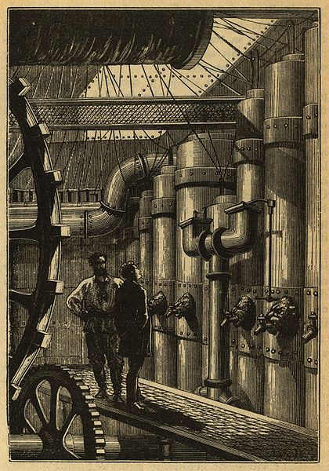
Technicko – vědecká revoluce
období rozmachu vědy a techniky na rozmezí 19. a 20. století

Slide 4
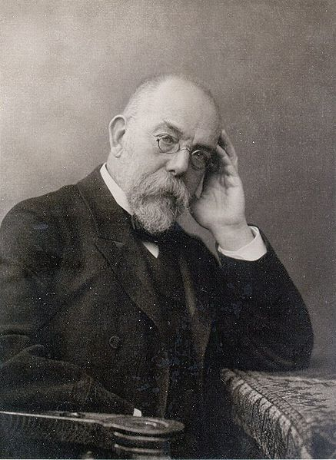
Věda
Biologie
a
medicína
jsou objeveny mikroorganismy (bakterie a viry)
Robert Koch (D) - objev bakterií TBC

Slide 5
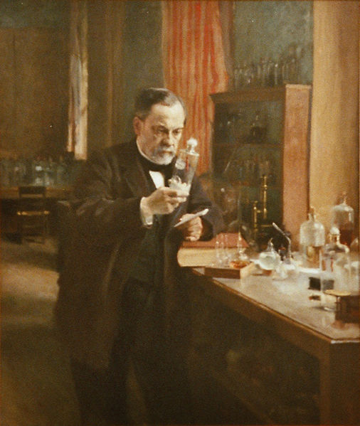
Věda
Biologie
a
medicína
Louis Pasteur (FR) - objev očkování proti vzteklině

Slide 6
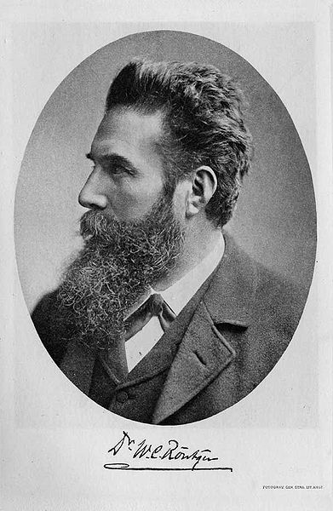
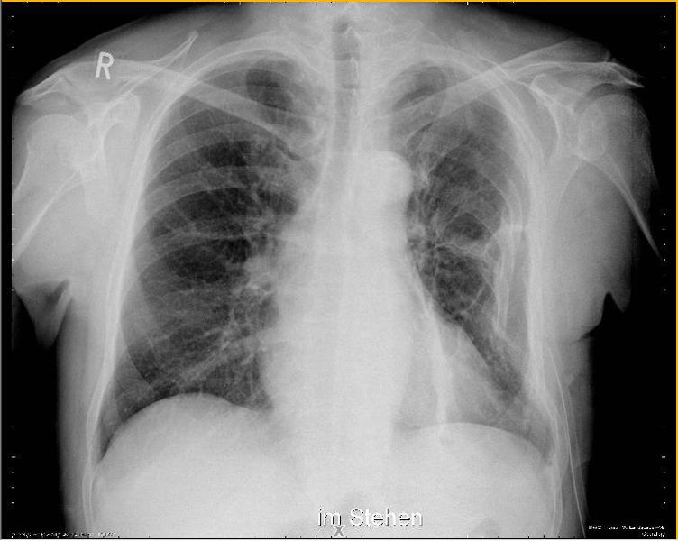
Věda
Fyzika
a
chemie
Wilhelm Röntgen (D) - objev paprsků X
- umožněno zkoumání těla pomocí rentgenu

Slide 7
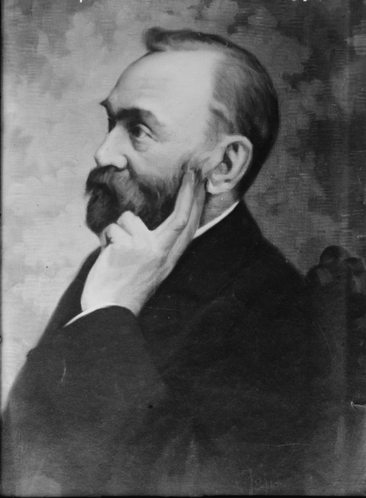
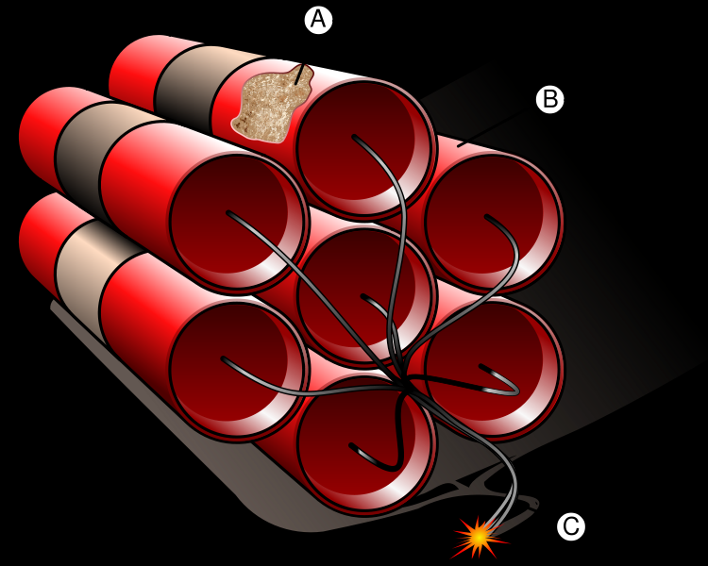
Věda
Fyzika
a
chemie
Alfred Nobel (SWE) - objev dynamitu
- umožněna snazší těžba, ale i válka
- zakládá Nobelovu cenu

Slide 8
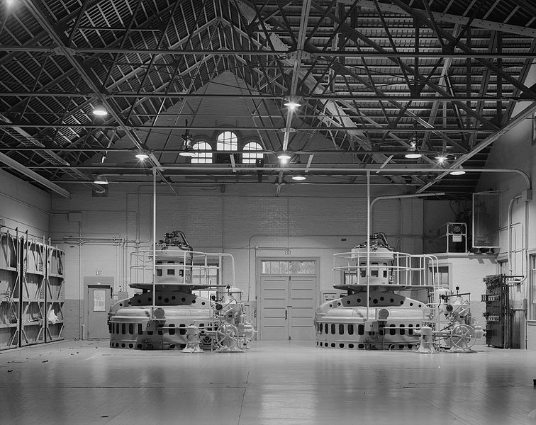
Technika
Využití
elektřiny
masové šíření výroby a využití elektřiny
elektřina vyráběna ve vodních a tepelných elektrárnách
objevují se elektrospotřebiče (vysavač, trouba,..)

Slide 9
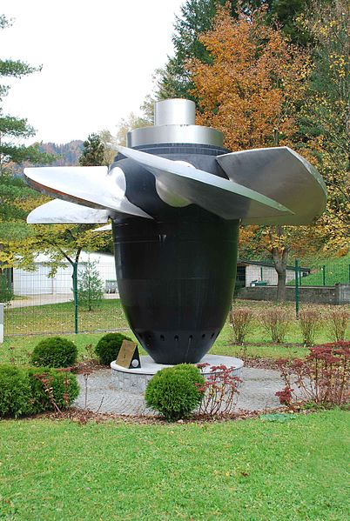
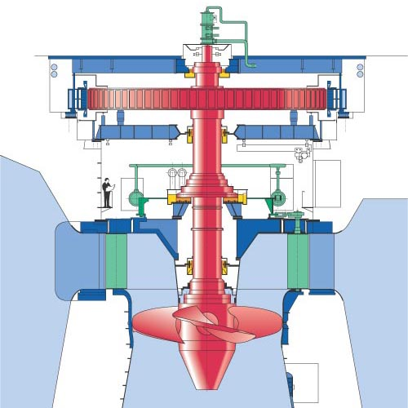
Technika
Využití
elektřiny
Viktor Kaplan (R-U) – vynález kaplanovy turbíny

Slide 10
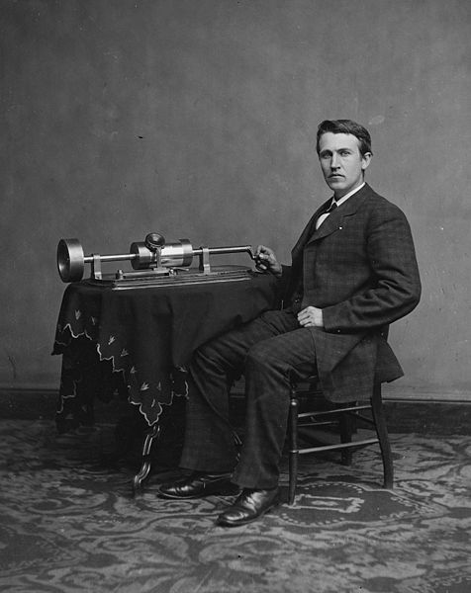
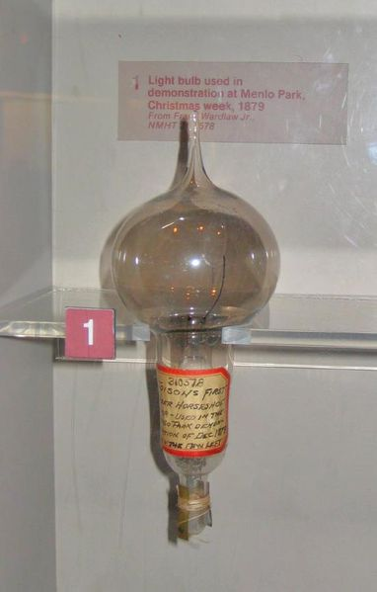
Technika
Využití
elektřiny
Thomas Alva Edison (USA)
- vynález žárovky

Slide 11
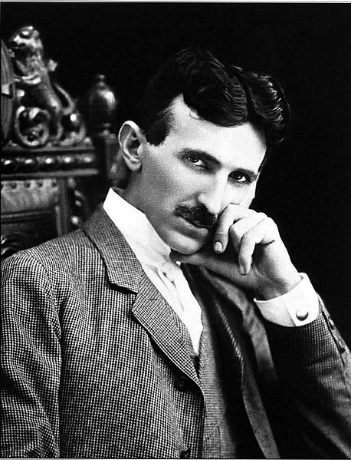
Technika
Využití
elektřiny
Nikola Tesla (USA)
- vynález generátoru a rozvodu elektřiny

Slide 12
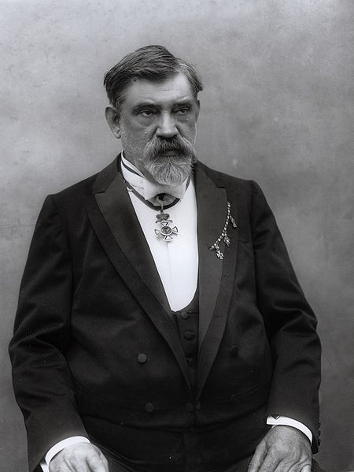
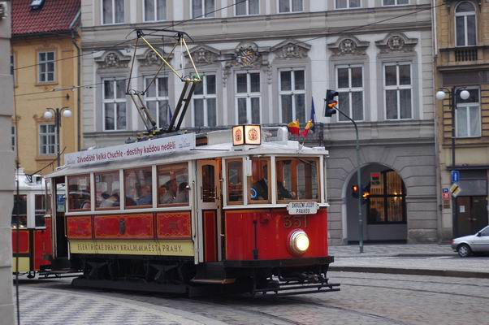
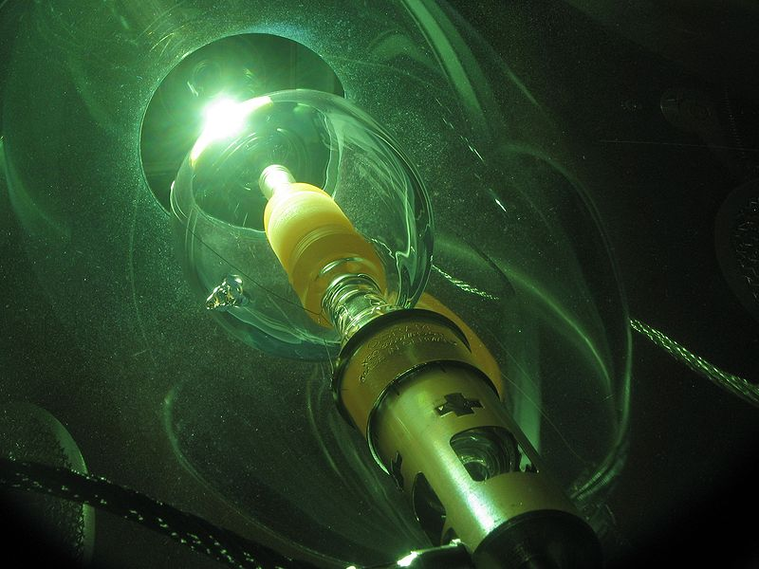
Technika
Využití
elektřiny
František Křižík (R-U)
český vynálezce a propagátor elektřiny
vynález obloukové lampy
zavedení první tramvaje v Praze

Slide 13
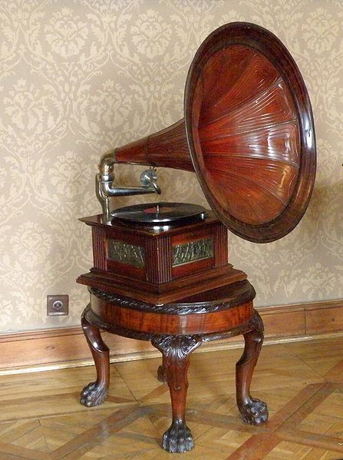
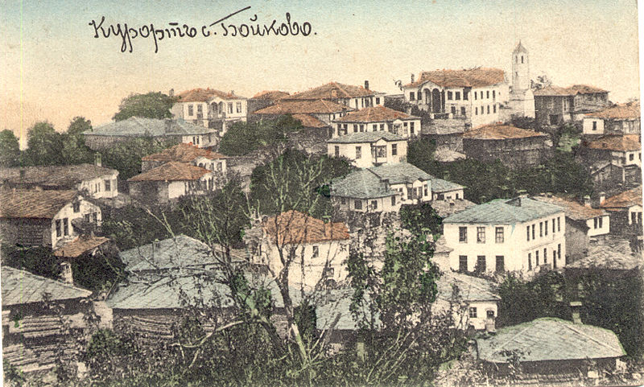
Technika
Zábava
vynálezy: - fotografie
- film (bratři Lumiérové)
- gramofon

Slide 14
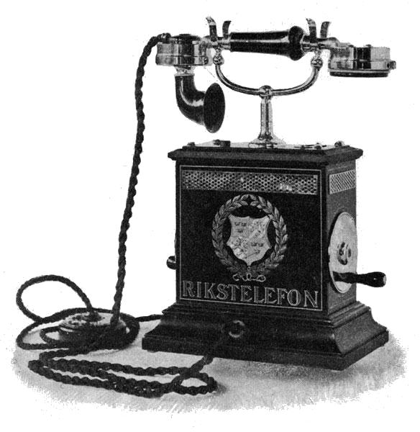
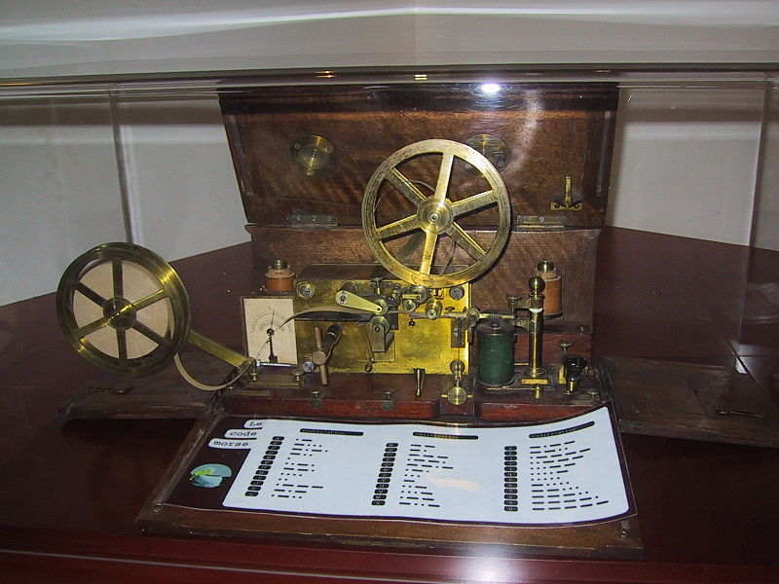
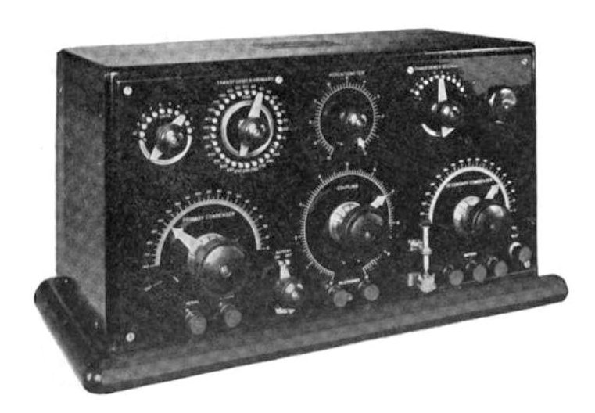
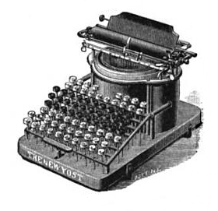
Technika
Komunikace
vynálezy: - psací stroj
- telegraf
- vysílačka (A. Marconi)
- telefon (G. Bell)

Slide 15
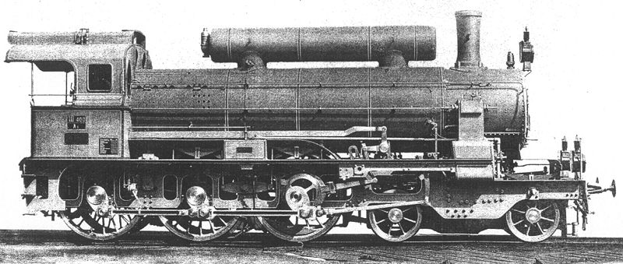
Technika
Doprava
velký rozvoj železnice
parníky přes oceán
objevují se první automobily (Benz, Ford, Laurin a Klement)

Slide 16
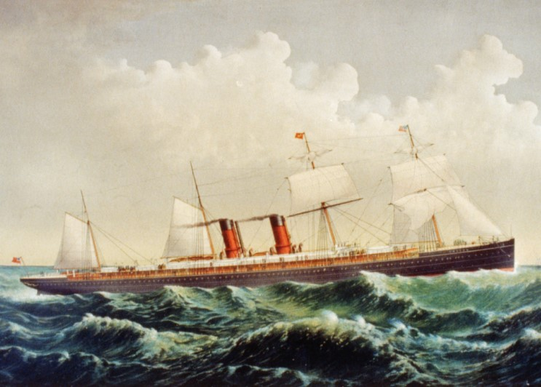
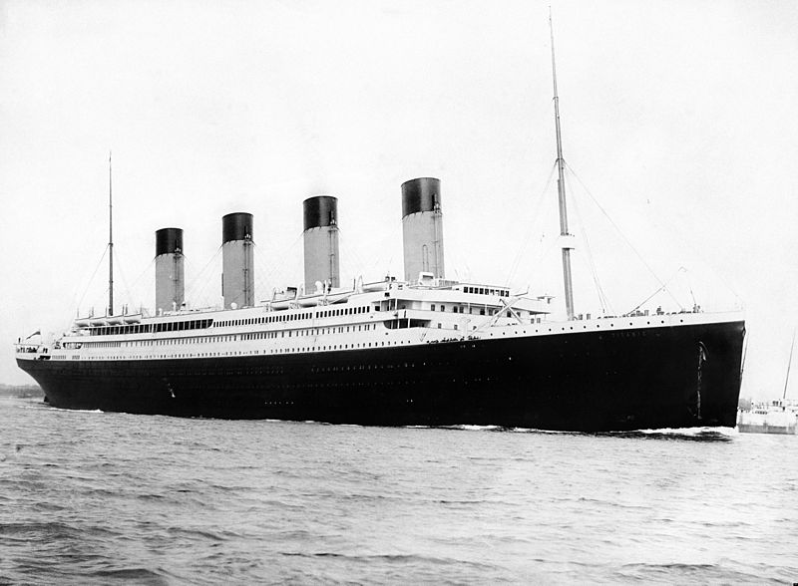
Technika
Doprava
velký rozvoj železnice
parníky přes oceán
objevují se první automobily (Benz, Ford, Laurin a Klement)

Slide 17
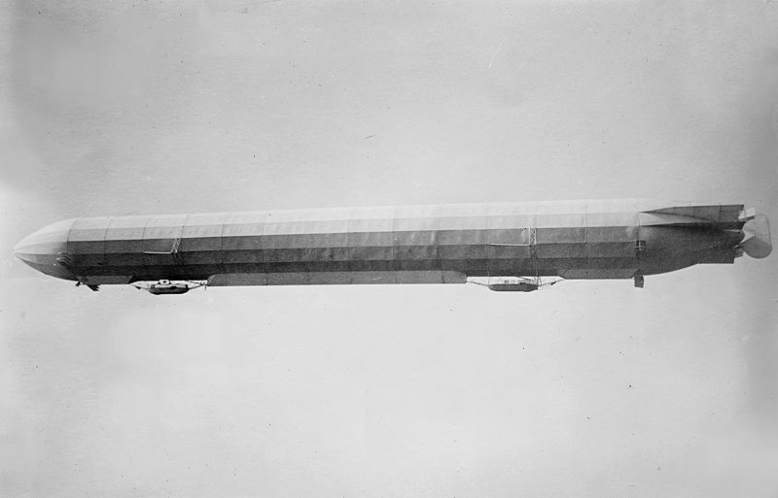
Technika
Vzduchoplavba
- zpočátku jen balóny a vzducholodě
1900 – první pevná vzducholoď (F. Zeppelin)
1903 – první letadlo (bratři Wrightové)
průkopníci: Blériot, Junkers, Kašpar

Slide 18
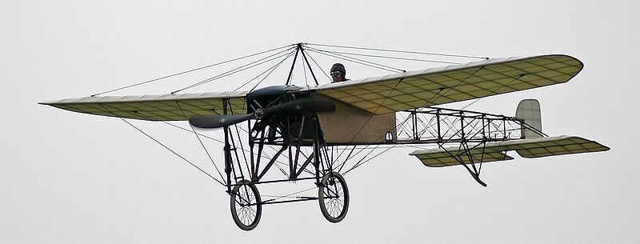
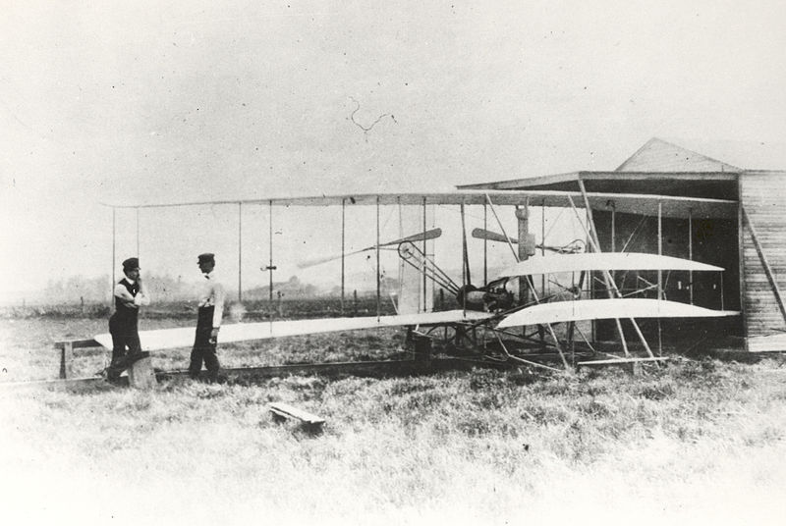
Technika
Vzduchoplavba
- zpočátku jen balóny a vzducholodě
1900 – první pevná vzducholoď (F. Zeppelin)
1903 – první letadlo (bratři Wrightové)
průkopníci: Blériot, Junkers, Kašpar

Slide 19
Použité obrázky
Všechny uveřejněné odkazy [cit. 2012-19-04] dostupné na WWW viz. tabulka
pořadí | licence | WWW
1 | Wikimedia Commons | <http://commons.wikimedia.org/wiki/File:20000_Nautilus_engines.jpg>
2 | Wikimedia Commons | <http://commons.wikimedia.org/wiki/File:Robert_Koch.jpg>
3 | Wikimedia Commons | <http://commons.wikimedia.org/wiki/File:Tableau_Louis_Pasteur.jpg>
4 | Wikimedia Commons | <http://commons.wikimedia.org/wiki/File:Wilhelm_Conrad_R%C3%B6ntgen.jpg>
5 | Wikimedia Commons | <http://commons.wikimedia.org/wiki/File:Rippenserienfraktur_R%C3%B6ntgen_Thorax.jpg>
6 | Wikimedia Commons | <http://commons.wikimedia.org/wiki/File:Alfred_Nobel_%28Bain%29.png?uselang=cs>
7 | Wikimedia Commons | <http://commons.wikimedia.org/wiki/File:Dynamite.svg>
8 | Wikimedia Commons | <http://commons.wikimedia.org/wiki/File:HAER_Croton_Dam_Muskegon_River_Turbines_Crop_341105pv.jpg>
9 | Wikimedia Commons | <http://commons.wikimedia.org/wiki/File:Kaplanturbine_als_Denkmal.jpg?uselang=cs>
10 | Wikimedia Commons | <http://commons.wikimedia.org/wiki/File:Edison_and_phonograph.jpg>
11 | Wikimedia Commons | <http://commons.wikimedia.org/wiki/File:Edison_bulb.jpg>

Slide 20
Použité obrázky
Všechny uveřejněné odkazy [cit. 2012-19-04] dostupné na WWW viz. tabulka
pořadí | licence | WWW
12 | Wikimedia Commons | <http://commons.wikimedia.org/wiki/File:N.Tesla.JPG>
13 | Wikimedia Commons | <http://commons.wikimedia.org/wiki/File:Krizik.jpg>
14 | Wikimedia Commons | <http://commons.wikimedia.org/wiki/File:Xenon_short-arc_bulb.jpg>
15 | Wikimedia Commons | <http://commons.wikimedia.org/wiki/File:Tram91.jpg>
16 | Wikimedia Commons | <http://commons.wikimedia.org/wiki/File:A_photo_of_Boikovo_from_the_early_20s_of_20th_century.jpg>
17 | Wikimedia Commons | <http://commons.wikimedia.org/wiki/File:Patefon_w_Muzeum_Miasta_Lodzi.jpg>
18 | Wikimedia Commons | <http://commons.wikimedia.org/wiki/File:New_Yost_Typewriter.png>
19 | Wikimedia Commons | <http://commons.wikimedia.org/wiki/File:Morse_Telegraph_1837.jpg>
20 | Wikimedia Commons | <http://commons.wikimedia.org/wiki/File:Marconi_Type_106_crystal_radio_receiver.jpg?uselang=cs>
21 | Wikimedia Commons | <http://commons.wikimedia.org/wiki/File:1896_telephone.jpg?uselang=cs>
22 | Wikimedia Commons | <http://commons.wikimedia.org/wiki/File:KkStB_9.jpg>

Slide 21
Použité obrázky
Všechny uveřejněné odkazy [cit. 2012-19-04] dostupné na WWW viz. tabulka
pořadí | licence | WWW
23 | Wikimedia Commons | <http://commons.wikimedia.org/wiki/File:SS_Oregon_%28Guion_Line%29-_Currier%26Ives_%281883%29.jpg?uselang=cs>
24 | Wikimedia Commons | <http://commons.wikimedia.org/wiki/File:RMS_Titanic_3.jpg>
25 | Wikimedia Commons | <http://commons.wikimedia.org/wiki/File:Zeppelin_III_in_flight.jpg>
26 | Wikimedia Commons | <http://commons.wikimedia.org/wiki/File:Wright_Flyer_II_shed.jpg?uselang=cs>
27 | Wikimedia Commons | <http://commons.wikimedia.org/wiki/File:Bleriot_XI_Thulin_2.jpg?uselang=cs>
Zdroje
Hlavačka, Milan: Dějepis 3 pro gymnázia a střední školy. Praha : SPN, 2006. ISBN 80-7235-172-9.

